Slide 1

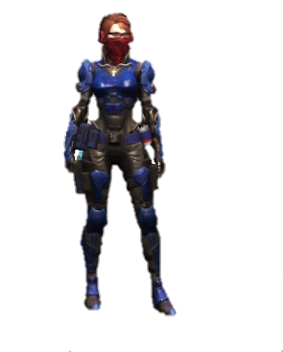



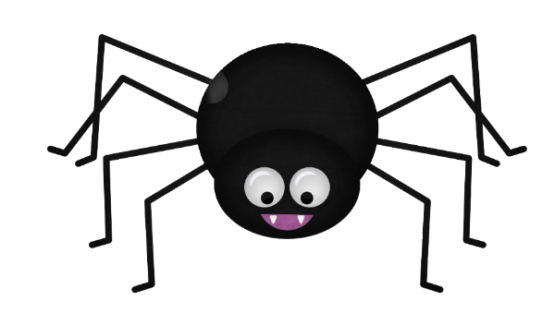


Level 2 Failed!
Best Score :
Life Bonus :
Diamond Score :
Enemy Score :
Total Score :

